Slide 1

MASK
Malware
Analysis
System
in Kookmin
16조 - 한채연 김영재 명준우 이유정 허준녕
N
C
N
P
Notes:
안녕하세요, 마스크 프로젝트를 진행하는 NCNP 팀입니다.

Slide 2
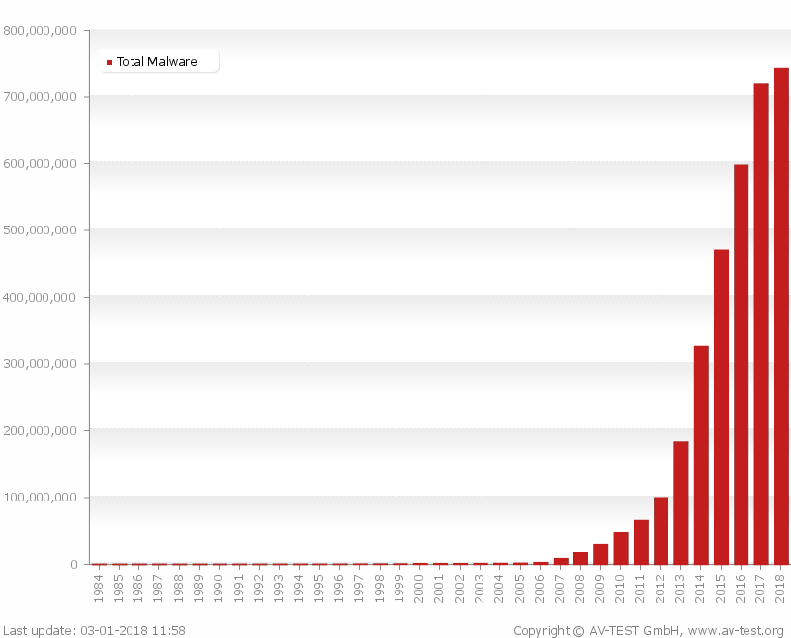
01. 프로젝트 목표
“기하급수적으로 증가하는 악성코드”
“ ”
현격히 부족한
악성코드 전문가의 수
0
Notes:
기하급수적으로 증가하는 악성코드에 비해 악성코드 전문가의 수는 매우 부족합니다.

Slide 3




01. 프로젝트 목표
0
Notes:
저희는 악성으로 의심되는 파일을 분석하고, 분석 결과를 악성코드 분석 전문가에게 제공하는 것을 목표로 합니다.
나아가 이를 오픈소스 소프트웨어로 개발하는 것을 목표로 합니다.

Slide 4




01. 프로젝트 목표
리포트
정적 분석
동적 분석
딥 러닝
0
Notes:
저희 서비스는 이와 같이 동작합니다.
유저가 업로드한 파일에 대한 분석 리포트가 데이타베이스에 있으면, 그 리포트를 웹을 통해 사용자에게 보여줍니다.
분석 리포트가 없으면 정적, 동적 분석을 각각 진행 후 리포트를 생성하고, 리포트로부터 추출한 피처를 이용해 학습된 모델로부터 탐지 결과를 구합니다.
이 결과들은 데이터베이스에 저장되고, 웹을 통해 사용자에게 보여줍니다.

Slide 5






02. 수행 내용
정적 분석
동적 분석
라벨링
딥 러닝
데이터 처리
웹
0
Notes:
저희의 수행 내용은 6가지의 카테고리로 분류됩니다.

Slide 6
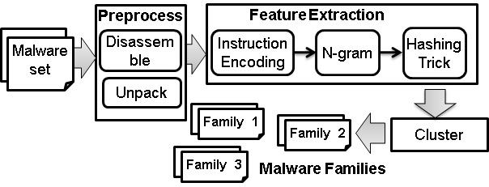
02. 수행 내용
정적 분석
A system overview of MutantX-S(출처 : MutantX-S:
Scalable Malware Clustering Based on Static Features)
0
Notes:
먼저, 정적분석 입니다.
저희는 정적 분석 결과를 이용하는 모델을 만들기 위해 MutantX 라는 논문을 읽었고,
이 논문에 따르면 악성코드 데이터 셋을 디스어셈블 한 다음, 명령어를 가공한 피쳐를 사용한다는 정보를 수집하였습니다.

Slide 7
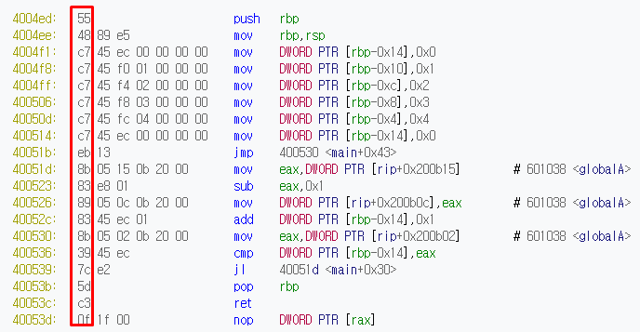
02. 수행 내용
정적 분석
Disassemble
by IDA Pro
Extract
Opcode Sequence
Feature Hashing
N-gram
opcode sequence
0
Notes:
파일을 디스어셈블 하기 위해 IDA pro라는 소프트웨어를 이용해 idb 파일로부터 오피코드 시퀀스를 추출해 N-gram기법을 통해 가공한 다음
피쳐해싱 기법을 이용해 딥 러닝에 사용될 피쳐를 만들었습니다.

Slide 8

02. 수행 내용
동적 분석
비정상적인 접근을 탐지하기 위해 의도적으로 설치해 둔 시스템
0
Notes:
다음은 동적분석 입니다.
동적분석을 위해 오픈소스 소프트웨어인 쿠쿠샌드박스를 이용합니다.
쿠쿠샌드박스는 비정상적인 접근을 탐지하기 위해 의도적으로 설치해 둔 시스템인 허니팟에 기초합니다.

Slide 9
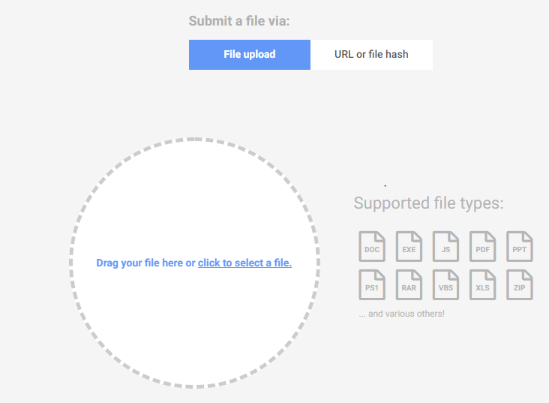
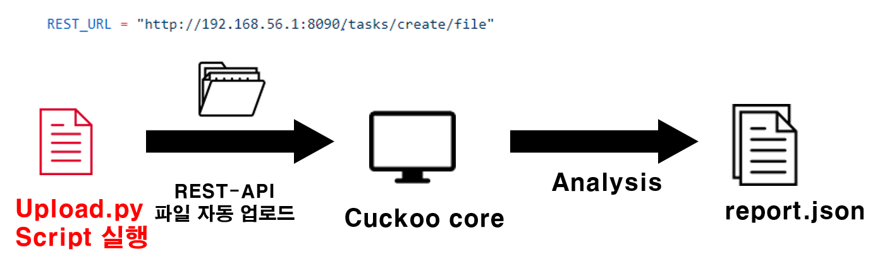
02. 수행 내용
동적 분석
REST API를 이용하여 파일을 업로드하는 방법
웹 인터페이스를 이용하여 파일을 업로드하는 방법
0
Notes:
쿠쿠샌드박스는 웹 인터페이스를 제공합니다.
분석을 위해서는 웹 인터페이스를 이용하여 드래그 앤 드랍으로 파일을 업로드할 수 있지만
본 프로젝트에서는 동적분석의 자동화를 위해 rest api

Slide 10

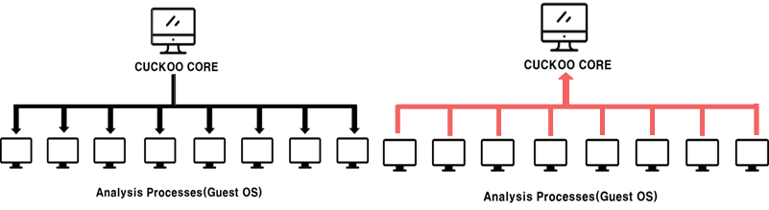
02. 수행 내용
동적 분석
1
ㅡ
N
Notes:
또한 효율적인 분석을 위해 분석을 진행하는 게스트 인스턴스의 개수를 여러 개로 느림으로써
분석할 N개에 대한 분석 시간을 1/N으로 줄였습니다.

Slide 11
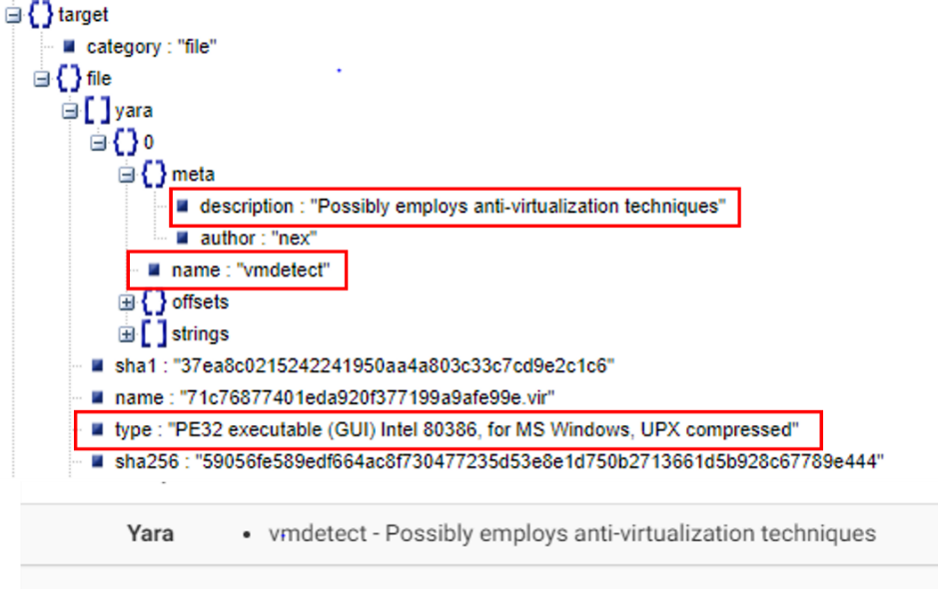
02. 수행 내용
동적 분석
01
Process memory
프로세스에 대한 메모리 덤프 분석
02
Target
yara rule에 의해 탐지되었을 경우 나타나는 정보이다.
Notes:
동적분석 리포트로부터 생성되는 정보들은 다음과 같습니다.

Slide 12
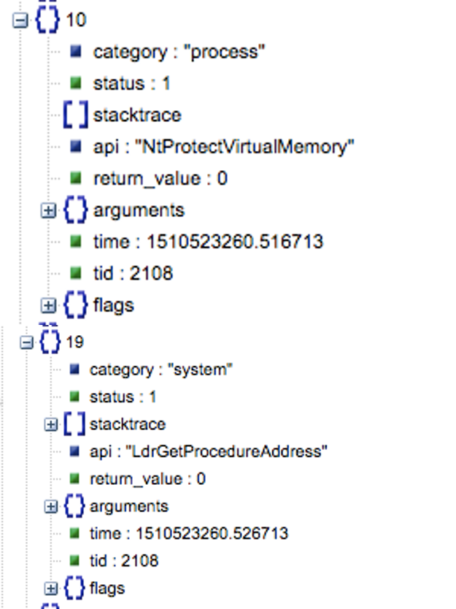
02. 수행 내용
동적 분석
03
네트워크 프로토콜, 악성코드를 실행한 host 정보
04
정적 분석 결과(Strings..)
05
Behavior(API 통계, API call sequence..)
한 프로세스의 10번째, 19번째 API 호출 기록(리포트)
Notes:
이거 제일 중요한 3가지 우선

Slide 13
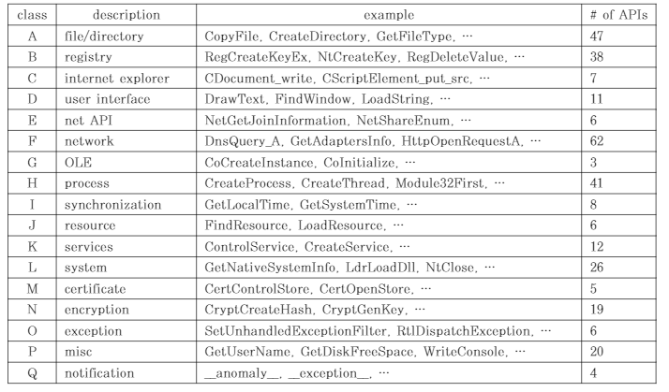
02. 수행 내용
동적 분석
05
Behavior(API 통계, API call sequence..)
쿠쿠샌드박스는 아래와 같이 323개 함수의 API 호출을 기록하고, 자체적으로 17개의 카테고리로 분류한다.
API Table (출처 : 고동우, 김휘강(2017) "API 콜 시퀀스와 Locality Sensitive Hashing을 이용한 악성코드 클러스터링 기법에 관한 연구", 정보보호학회논문지)

Slide 14
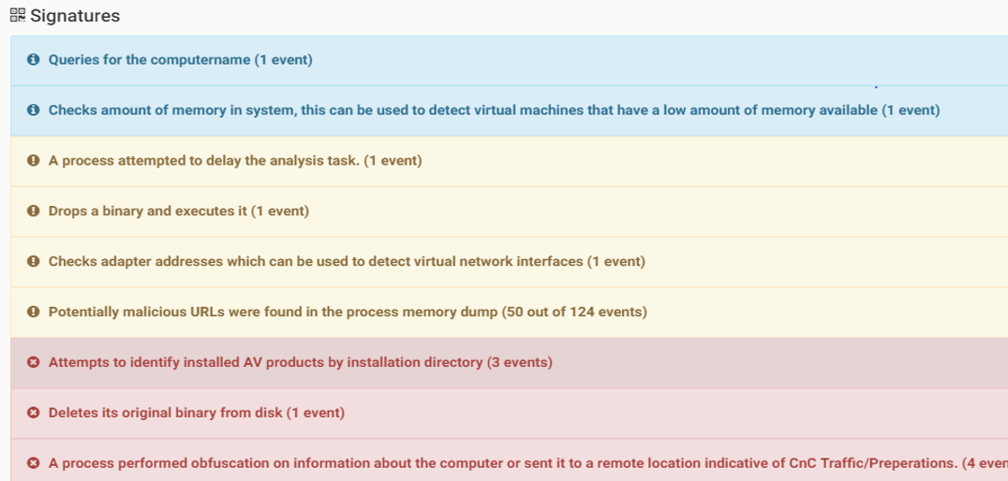
02. 수행 내용
동적 분석
06
Signatures
위의 악성코드 정보들을 바탕으로 나타난 악성코드 특징(description)
웹 인터페이스에서 확인 가능한 파일에 대한 signatures
Notes:
이거 제일 중요한 3가지 우선

Slide 15
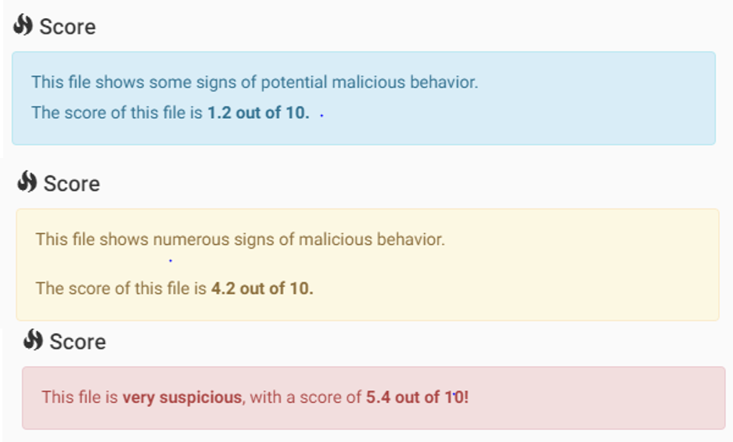
02. 수행 내용
동적 분석
07
Score
signatures로 식별한 패턴을 통해 의심스러운 평균 수준을 수치화한 정도
웹 인터페이스에서 확인 가능한 파일에 대한 score
Notes:
이거 제일 중요한 3가지 우선

Slide 16

02. 수행 내용
라벨링
악성코드를 어떻게 분류할 것인가
Notes:
다음은 라벨링입니다
악성코드를 탐지했을 때 해당 악성코드의 정적, 동적 분석 결과를 이용하여 악성코드 유형을 분류하는 작업을 진행합니다.

Slide 17

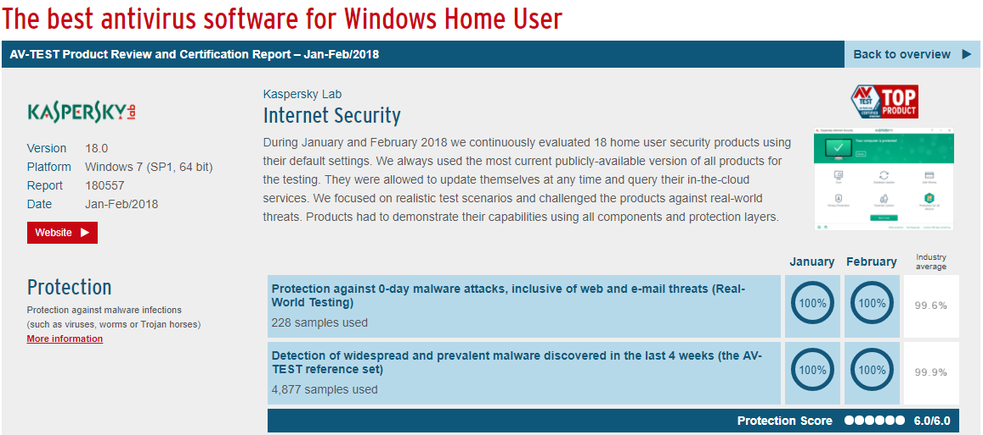

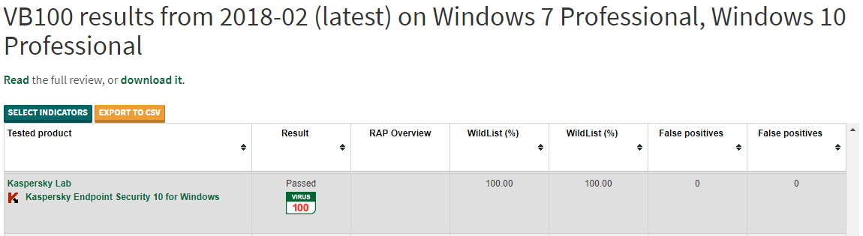

02. 수행 내용
라벨링
Notes:
저희 프로젝트에서는 보안 인증 기관인 AV-Test, VB 100 등에서 높은 점수를 받은 카스퍼스키 랩의 카스퍼스키의 라벨을 활용합니다.

Slide 18

02. 수행 내용
라벨링
“악성코드는 일반적으로 7가지로 분류할 수 있다.”
Virus
Worm
Trojan
Downloader
Rootkit
Ransomware
Backdoor
Notes:
카스퍼스키에서는 악성코드를 가장 일반적으로 다음과 같이 7가지를 분류하고 있습니다.
그래서 저희 프로젝트에도 이 7가지의 라벨을 이용하여 악성코드를 분류하고 있습니다.

Slide 19
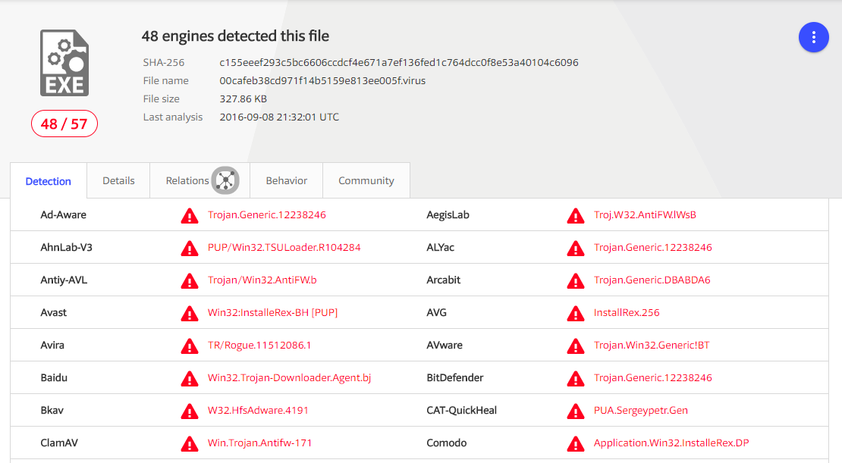
02. 수행 내용
라벨링
01
카스퍼스키 라벨 가져오기
바이러스토탈에서 약 60여개의 안티바이러스의 분석 결과
Notes:
저희는 카스퍼스키 라벨을 가져오기 위해 바이러스토탈 서비스를 이용합니다.

Slide 20
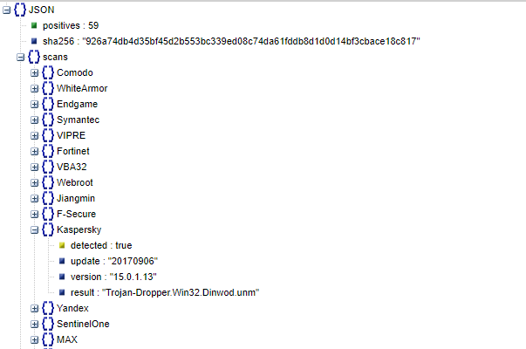
02. 수행 내용
라벨링
01
카스퍼스키 라벨 가져오기
바이러스토탈에서 제공되는 API를 통하여 받을 수 있는 json 형식의 분석 결과
Notes:
바이러스토탈에서는 API를 제공합니다. 이러한 API를 이용하여 파일의 분석 결과를 요청할 수 있으며 요청의 응답으로는
Json 형태의 분석 결과를 받게 되고 해당 Json 파일로부터 카스퍼스키의 탐지 결과를 얻어낼 수 있습니다.

Slide 21
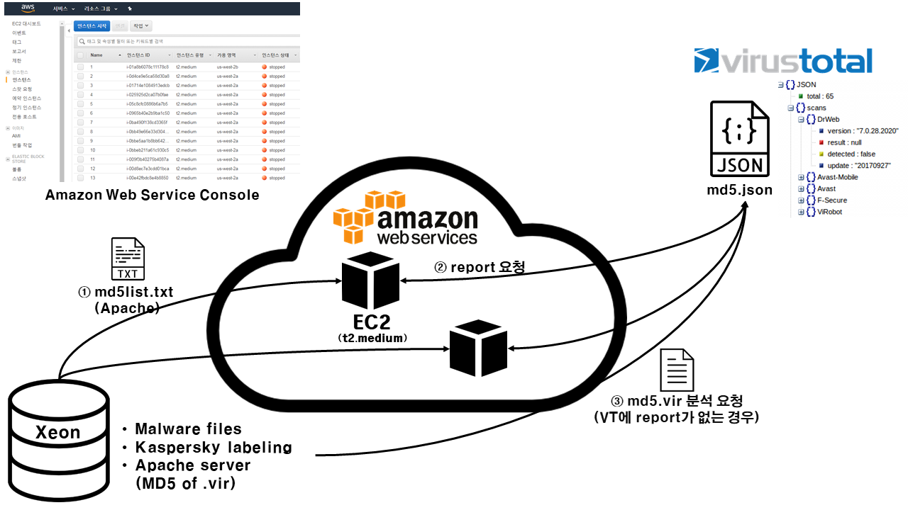
02. 수행 내용
라벨링
02
대량의 악성코드의 바이러스토탈 리포트를 가져오기
AWS EC2 인스턴스를 활용한 분산 분석
Notes:
또, 저희가 가진 대량의 악성코드에 대한 바이러스토탈 리포트를 단일 인스턴스를 통해 받아오는 것은 효율적이지 않다고 판단하여
아마존 웹 서비스를 이용하여 분산된 환경에서 병렬적으로 분석하여 대량의 데이터에 대해 효과적으로
분석 결과를 받아올 수 있도록 합니다.

Slide 22
02. 수행 내용
딥러닝
정적 분석
Notes:
다음은 딥러닝입니다.
딥러닝은 현재 IDA PRO를 이용해 추출한 오피코드 시퀀스를 가공해 만든 피쳐로 학습을 시켰습니다.

Slide 23
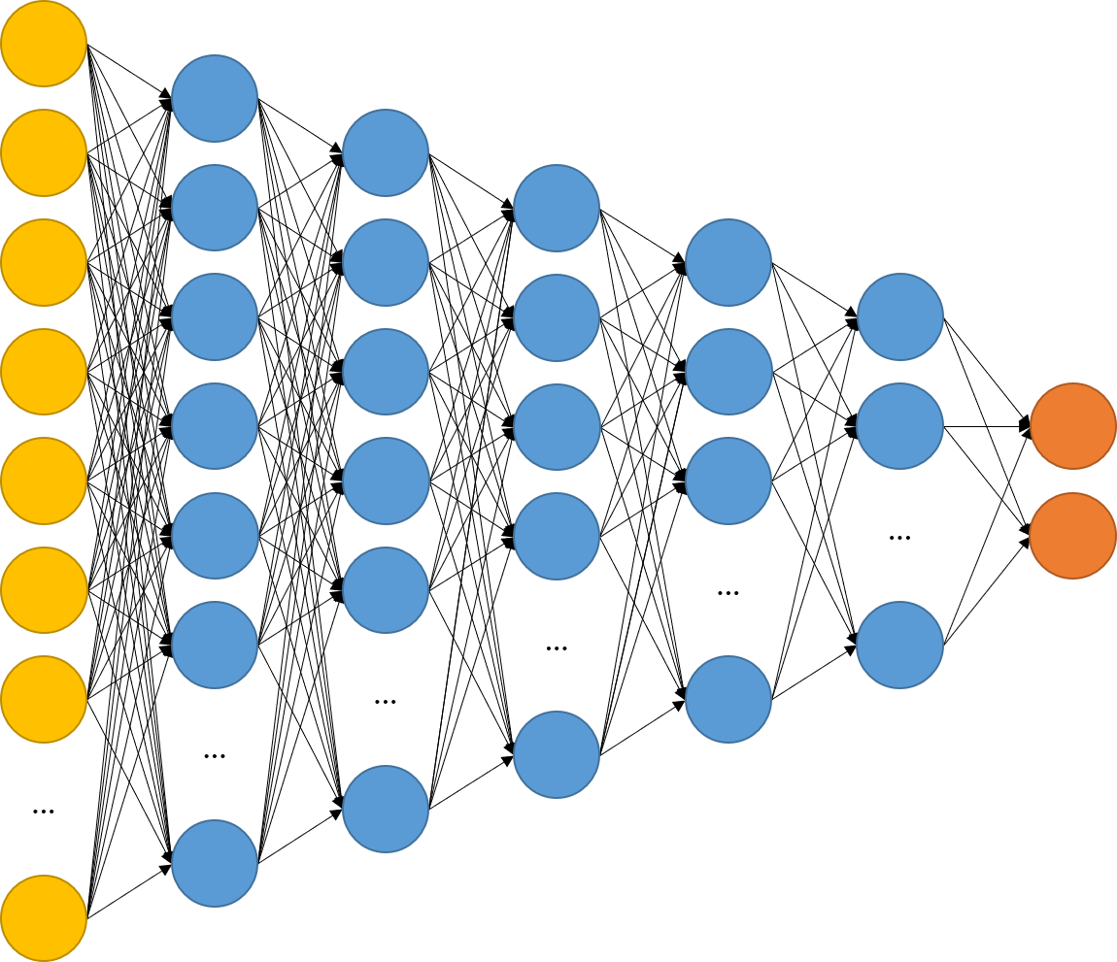
02. 수행 내용
딥러닝
심층신경망 모델 구조
Notes:
심층 신경망의 입력 층 노드 개수는 12,288개이며,오피코드 시퀀스의 2, 3, 4 – gram을 Feature Hashing 기법을 이용해 가공을 하였다.
심층 신경망의 은닉층 개수는 총 5개이며 각각 4096, 1024, 256, 64, 16개의 노드를 가지고, 활성화 함수로는 ReLU를 사용하였다
제안하는 모델은 30%의 정보를 잊어버리도록 설정하였으며 마지막 은닉층을 거쳐 출력층에 도달할 때 소프트 맥스 함수를 이용하여
주어진 파일이 정상 또는 악성에 속할 확률로 변환한 뒤, 더 높은 확률을 선택하여 정상과 악성을 판별한다.

Slide 24

02. 수행 내용
데이타 처리
대량의 악성코드 데이타를 어떻게 운용하여
데이타 사용에 대한 시간 비용을 최소화 할 것 인가?
Notes:
다음은 데이타처리 입니다.
저희는 서비스를 위해 대량의 악성코드를 갖고 있습니다. 샘플은 정적,동적 분석에 이용되며 분석된 데이터는 서비스에 활용됩니다.
데이터 사용에 대한 시간비용을 최소화하기 위해 데이타베이스를 사용하였습니다.

Slide 25

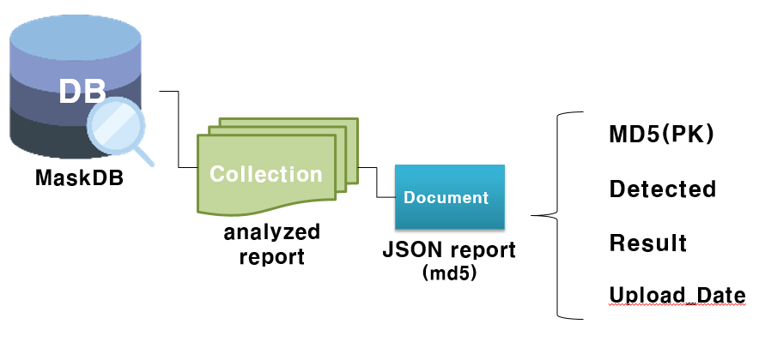
02. 수행 내용
데이타 처리 – DBMS 구축
01
DB의 유연성
실험적인 Data 사용 및 저장을 위한 DB
02
Read 연산 위주의 DB
서비스 중 DB 접근은 주로 Data 검색을 위해 사용
NOSQL DBMS인 MongoDB를 구축
Notes:
저희 데이타베이스는 몽고db를 사용합니다.
첫째, 저희는 필드가 늘어날 수 있기 때문에 필드의 유연성을 우선 고려하였기 때문에 몽고디비를 선택했습니다.
둘째, 또한 데이터의 삭제가 거의 일어나지 않고, 분석 결과를 저장 또는 읽기 형태의 데이터 접근이 주를 이루기 때문에
이러한 부분에서 강점을 갖고 있는 몽고DB를 사용하기로 결정하였습니다.

Slide 26
02. 수행 내용
데이타 처리
업로드 한 파일과 기존 DB에 있는 파일에서
유사한 파일을 어떻게 찾아서 보여줄 것인가?
Notes:
다음으로 저희 서비스는 악성코드 분석 전문가가 보다 효율적으로 분석하기 위해 분석 요청된 파일과 유사한 파일을 찾아 그 결과를 제공합니다.

Slide 27
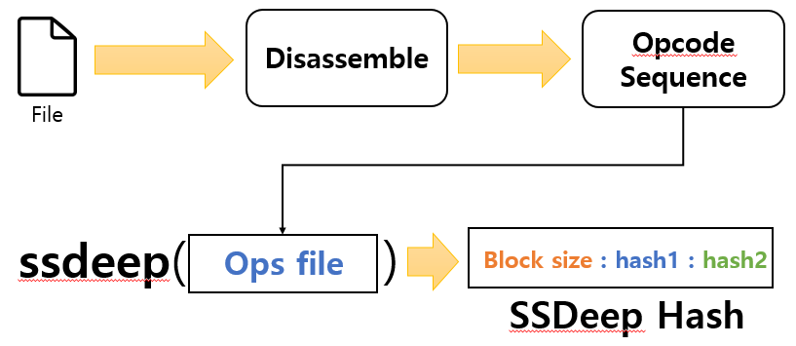
02. 수행 내용
SSDeep
데이타 처리 – 유사한 파일 검색
03
어떤 방법으로 유사도 측정을 할 것인가?
SSDeep 유사도 측정 툴을 이용한 Hash값 도출
Notes:
파일들의 유사도 검색을 위해 SSDeep이라는 유사도 검사 툴을 사용하게 되었습니다.
SSDeep은 기존의 해시와 달리 그에 맞는 비교 가능한 hash 값을 도출하는 프로그램입니다.

Slide 28
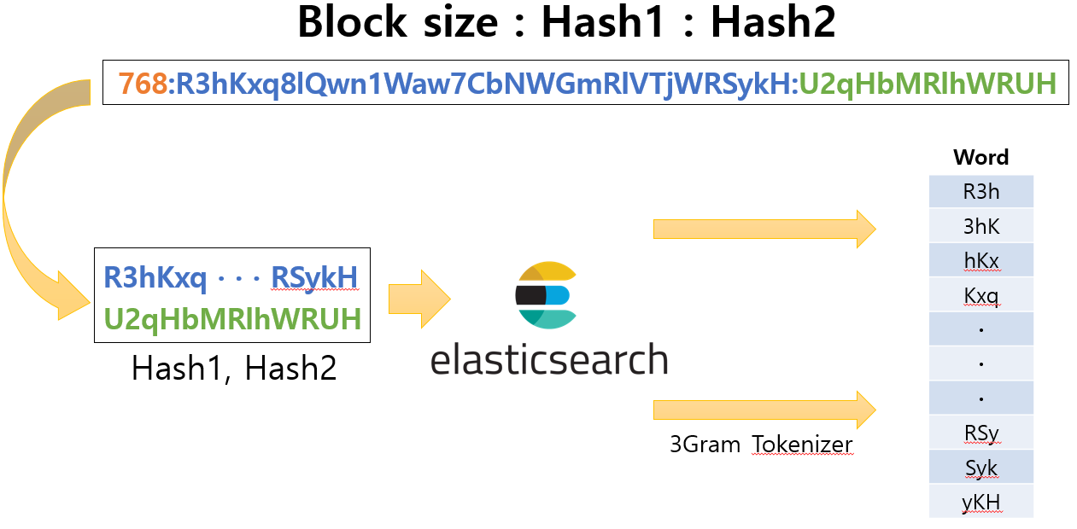
02. 수행 내용
데이타 처리 – 유사한 파일 검색
04
도출된 Hash값 간의 유사도 비교를 위한 전 처리
역인덱싱의 전처리 위해 N-Gram Tokenize 중 3-gram을 이용
Notes:
역인덱싱의 전처리를 위해 N-gram 토크나이즈 기법 중 3Gram을 사용하여 해시를 쪼겠습니다.

Slide 29
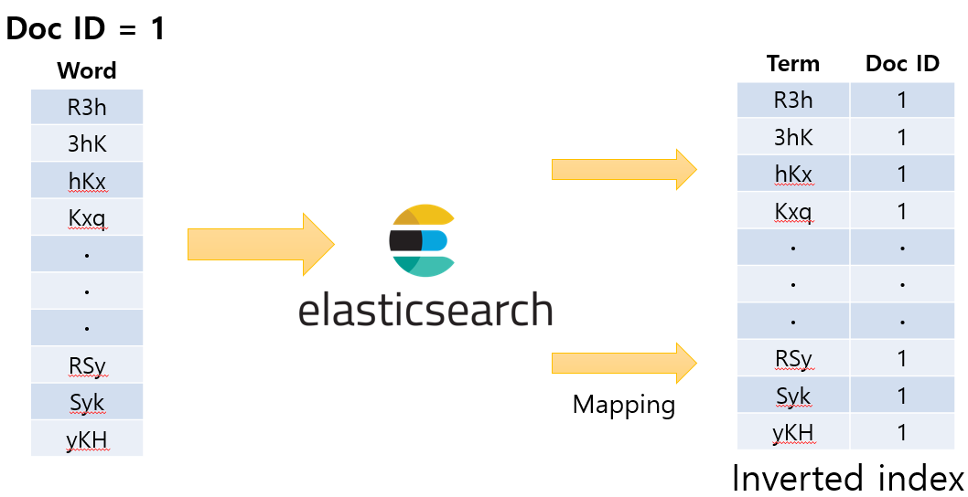
02. 수행 내용
데이타 처리 – 유사한 파일 검색
05
빠른 검색 위한 방법
Tokenize된 word의 빠른 검색 을 위해 역 인덱싱
Notes:
저희는 토큰의 빠른 검색을 위해 역 인덱싱 기법을 사용 하였고 이를 지원하는 엘라스틱 서치를 도입하였습니다.

Slide 30
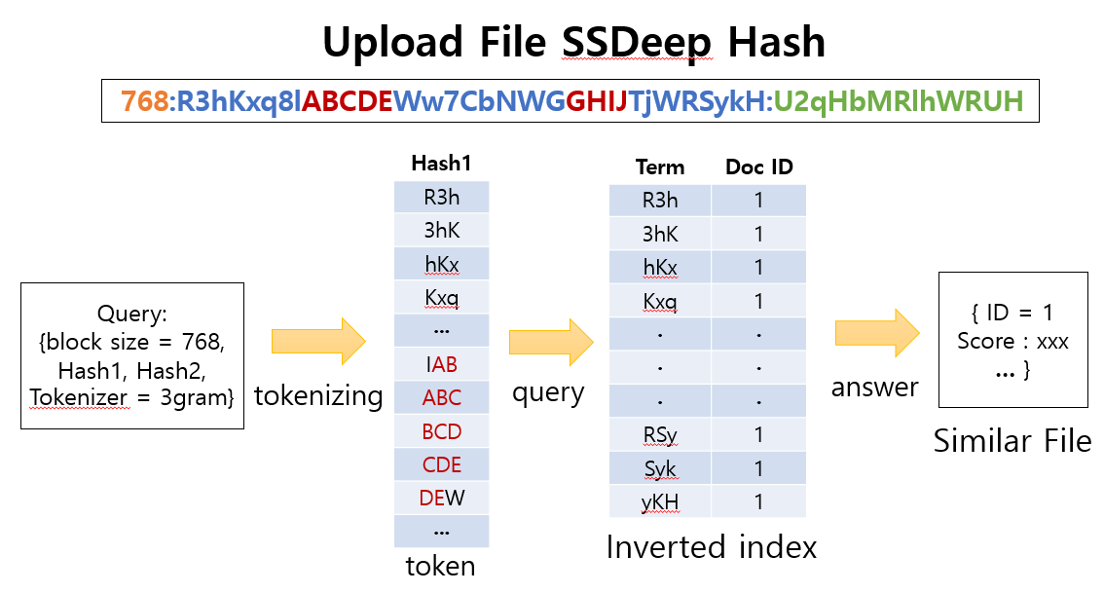
02. 수행 내용
데이타 처리 – 유사한 파일 검색
06
업로드 한 파일과 유사한 파일 검색
유사한 파일을 찾는 질의의 과정
Notes:
준비된 해시들의 역 인덱싱이 완료되면 새로 업로드한 파일의 ssdeep해시를 토크나이징하여 쿼리를 보내면 최종적으로 유사한 파일을 찾게 됩니다.

Slide 31
02. 수행 내용
웹
Notes:
장고를 이용하여 웹을 통해 사용자가 악성으로 의심되는 파일을 업로드 하고, 분석 결과를 볼 수 있게 하였습니다.

Slide 32
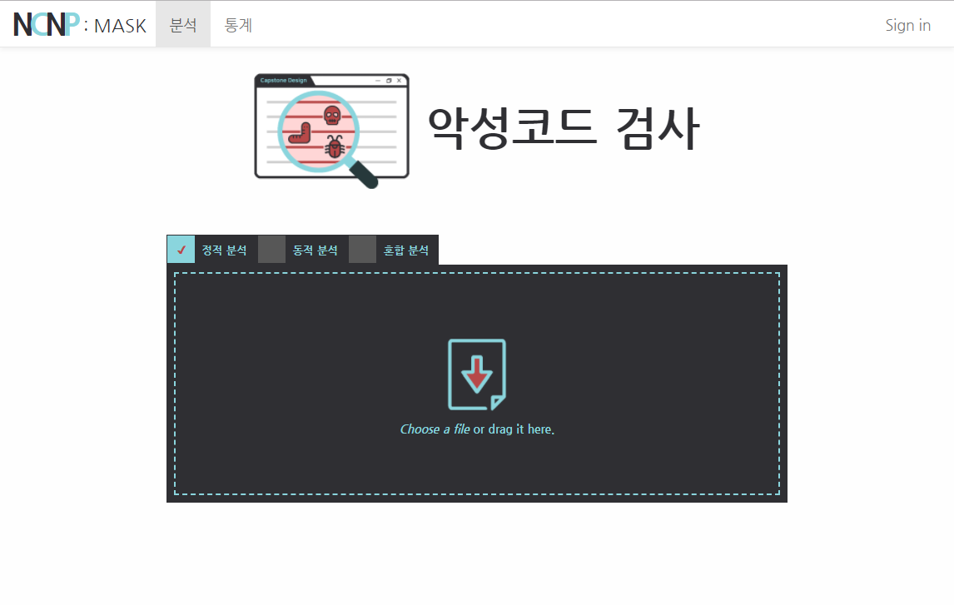
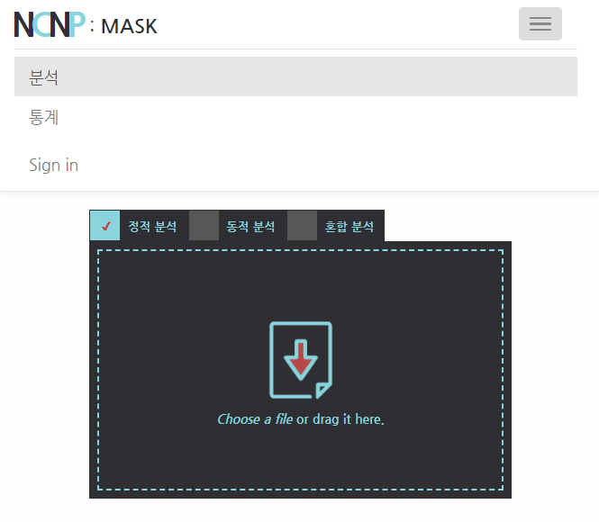
02. 수행 내용
웹
01
Bootstrap을 이용한 반응형 웹 제작
브라우저의 폭 768px 이상일 때 웹 초기화면
브라우저의 폭 768px 이하일 때 변경된 네비게이션 바
Notes:
사용자의 브라우저 크기에 따라 반응하는 웹을 만들기 위해 Bootstrap을 사용하여 제작하였습니다.

Slide 33
02. 수행 내용
웹
02
파일 업로드 방법
선택
1
2
Notes:
사용자가 정적, 동적, 혼합 분석 중에 선택 할 수 있도록 하였고,
파일 업로드 방식은 드래그 앤 드롭이나 파일을 선택하는 두가지 방식을 이용할 수 있습니다.

Slide 34
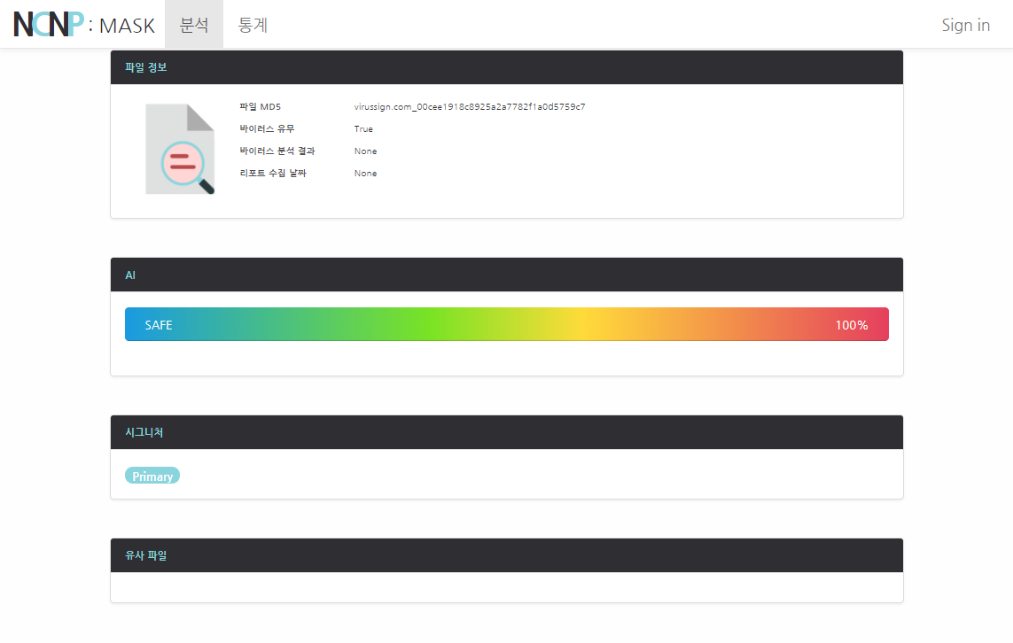
02. 수행 내용
웹
03
분석 결과 제공
사용자에게 보여지는 분석 결과 화면
Notes:
파일의 분석이 완료되면 파일 정보, AI, 시그니처, 유사파일에 대한 분석 결과를 알기 쉽게 보여줍니다.

Slide 35
03. 수정사항
크롤링 자동화 >> 수동화
크롤러를 개발하여 악성코드를 수집하려 하였으나
유료서비스나 토렌트 등을 이용해야 하기 때문에 자동화가 어려움
수집 채널을 수동으로 변경함

Slide 36
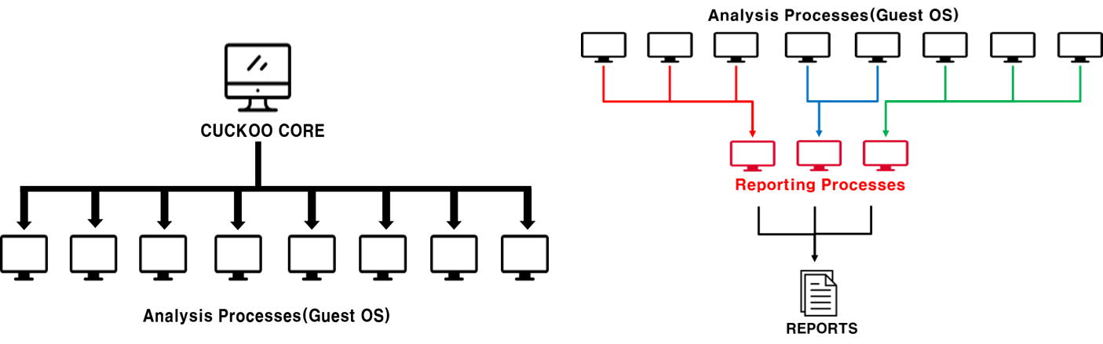
04. 향후 추진계획
동적 분석
분석 프로세스와 리포팅 프로세스를 분리함으로써 시스템의 안정성을 높임

Slide 37
04. 향후 추진계획
라벨링
더 정확한 악성코드의 특징에 따른 분류를 위해 세분화된 라벨을 제작
현재 사용중인 7가지의 라벨을 기준으로 잡고 세분화
악성코드의 정적/동적 분석 정보에서 뽑은 특징점을 이용한 실험
AWS 인스턴스를 이용한 악성코드 분산 분석 자동화
인스턴스를 프로그램을 통해 조작 (python boto3 라이브러리…)
인스턴스에 악성코드를 분산 업로드 (신규 분석 요청시 인스턴스에서 직접 파일 보냄)
Notes:
라벨링의 경우에는 추출해낸 악성코드의 정적/동적 정보에서 뽑은 특징점을 이용하여 실험하고 실험 결과를 토대로 기존에 사용하던 7가지 라벨에서 더욱 세분화된 라벨을 사용할 예정입니다.
또, 현재 AWS 콘솔을 이용하고 분석 결과가 없는 파일을 직접 분석 요청하는 등 수동적이었던 점을 모두 자동화할 예정입니다.

Slide 38
04. 향후 추진계획
딥러닝
피처 해싱을 다양하게 해볼 예정
다양한 기법으로 피처 해싱을 시도하여 모델의 성능 향상을 시도함
하이브리드 모델 개발
동적 분석 결과로부터 추출된 피처도 적용되는 동적 분석 모델과
정적 분석 결과와 동적 분석 결과를 복합적으로 사용하는 하이브리드 모델 개발을 목표로 함
Notes:
첫 번째, 지영이 이야기 동아리: 30~40명 총무가 한 명
일일이 입금했는지 안했는지 알아봐야하고 입금 안한 사람들은 또 전화를 돌려야하죠.

Slide 39
04. 향후 추진계획
웹
파일의 정적, 동적, 혼합 분석 기능 제공
제공중인 정적 분석을 포함하여 동적, 혼합 분석 기능을 모두 제공할 예정
분석 결과 화면에 정보 추가
동적 분석 시에 나타나는 파일의 C&C 서버를 시각화 하여 제공
매일 분석되는 악성코드의 수와 발견되는 종류를 도식화 한 표 등 각종 자료 제공
Notes:
웹에서는 현재 제공중인 정적 분석 뿐만 아니라 동적, 혼합 분석 기능을 모두 제공할 것입니다.
또한 동적분석 시에 나타나는 파일의 C&C 서버를 시각화하고,
표나 그래프를 통해 각종 자료를 제공할 것 입니다.

Slide 40
THANK YOU
Q&A

